Slide 1
Sfântul
Rozariul

Slide 2
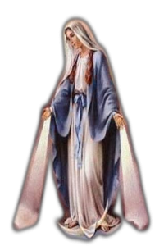
Ce este Rozariul?

Slide 3
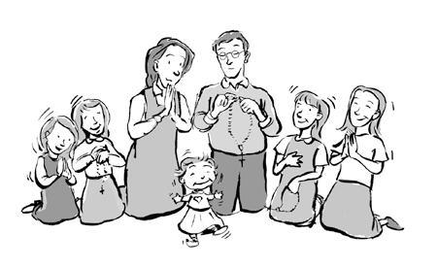
Rozariul este o rugăciune biblică meditativă în care se cinstesc douăzeci din cele mai importante mistere din viața lui Isus și a Fecioarei Maria.

Slide 4
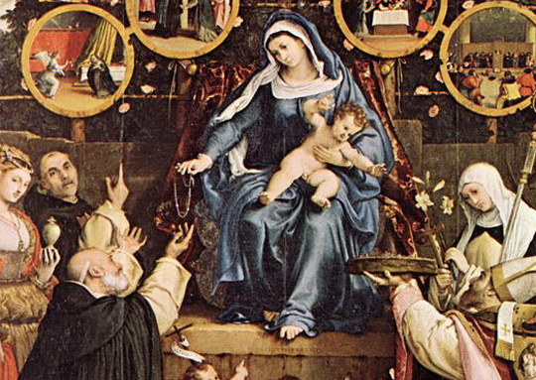
Scurtă
prezentare
istorică

Slide 5
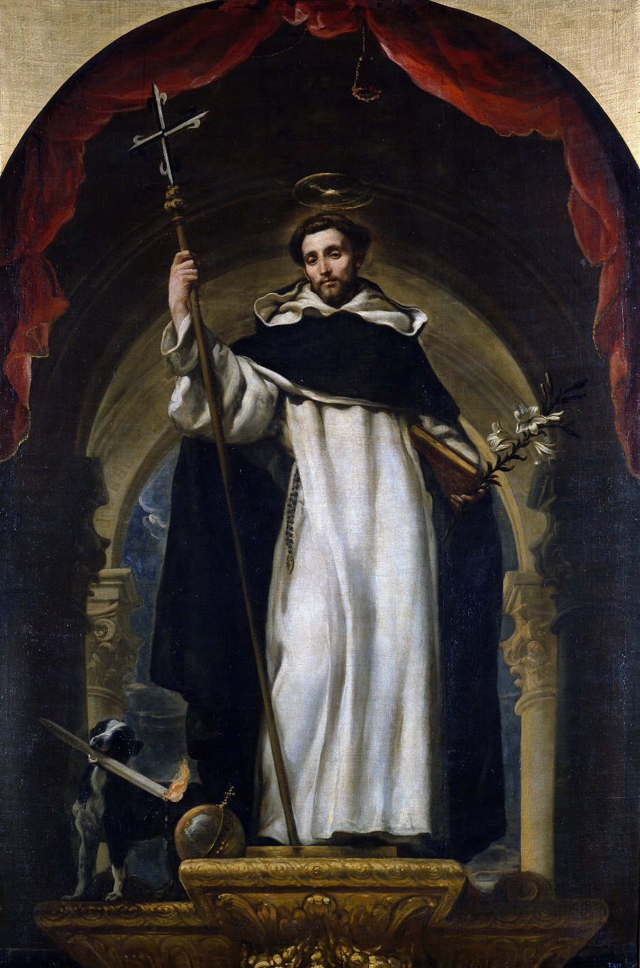
Devoţiunea către Sfânta Fecioară Maria, Regina Rozariului, are un cult foarte vechi care datează din perioada instituirii Ordinului Dominican, călugării fiind principalii propagatori.

Slide 6
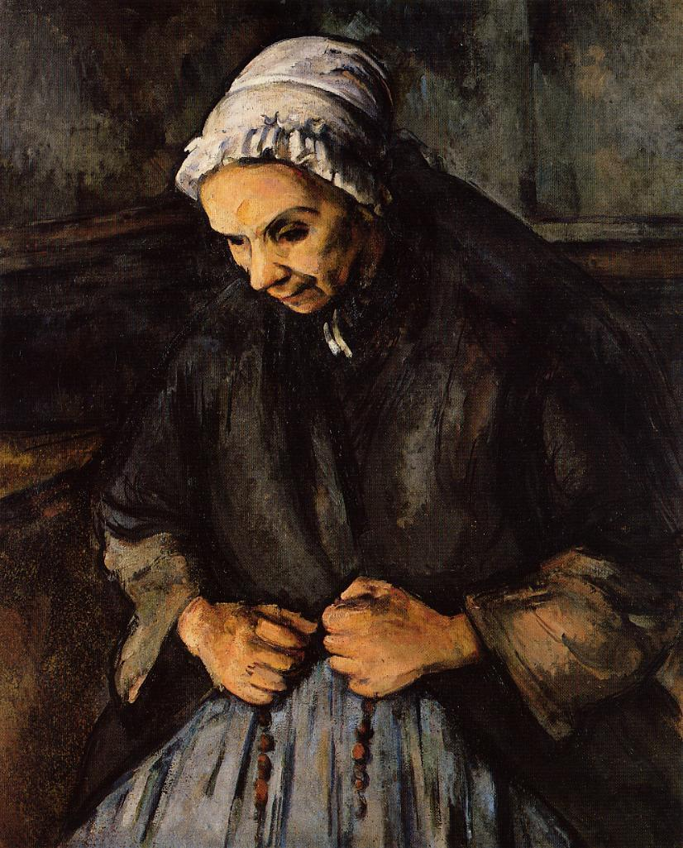
Rozariul a fost numit evanghelia săracilor, a acelora care nu ştiau să citească dar foarte repede această practică s-a răspândit în toate categoriile sociale.

Slide 7
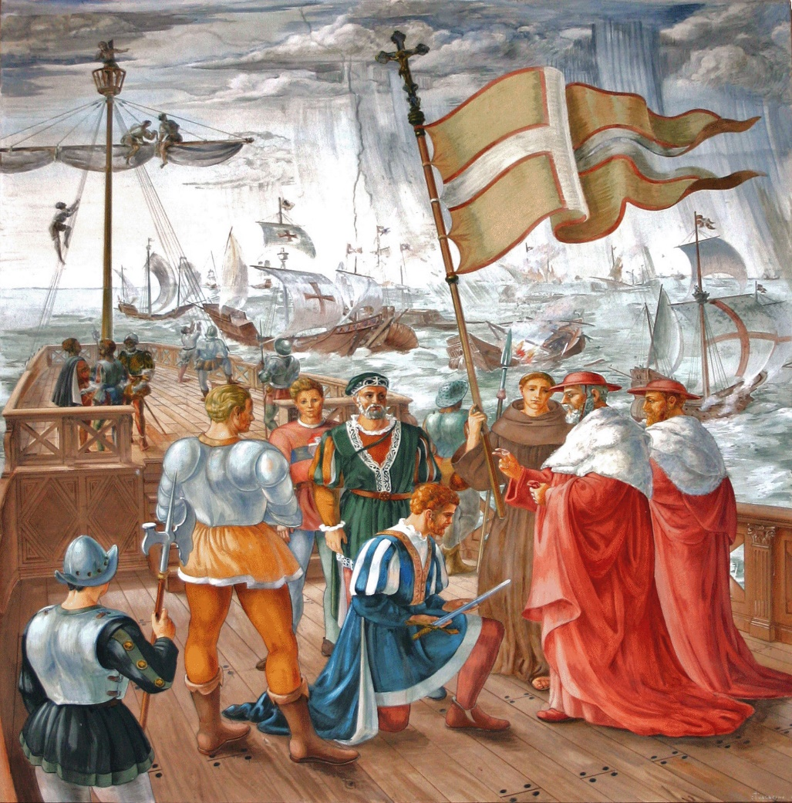
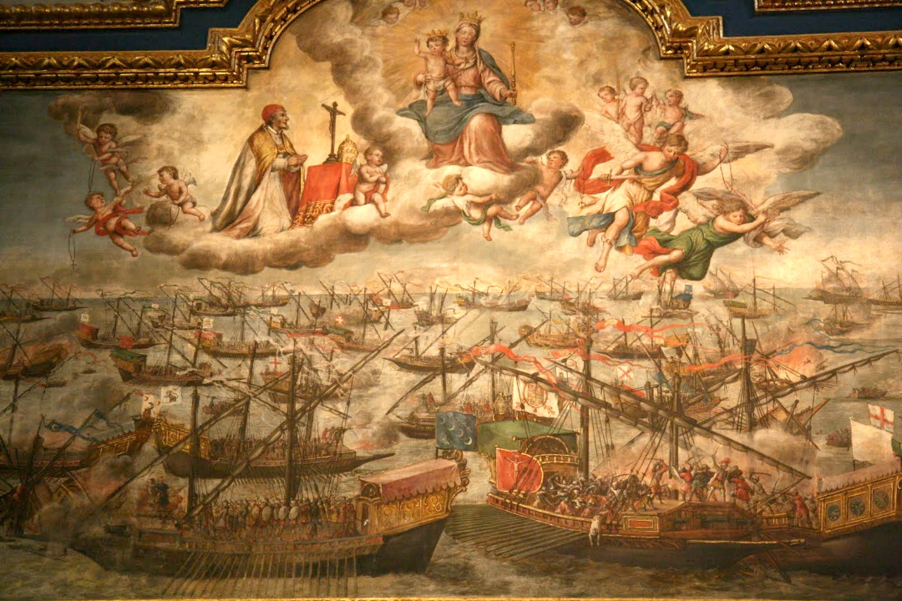
Interventiei Sfintei Fecioare, invocată prin rugăciunea Rozariului, i s-a atribuit victoria flotei creştine contra turcilor musulmani, obţinută la Lepanto, la 7 Octombrie 1571.

Slide 8
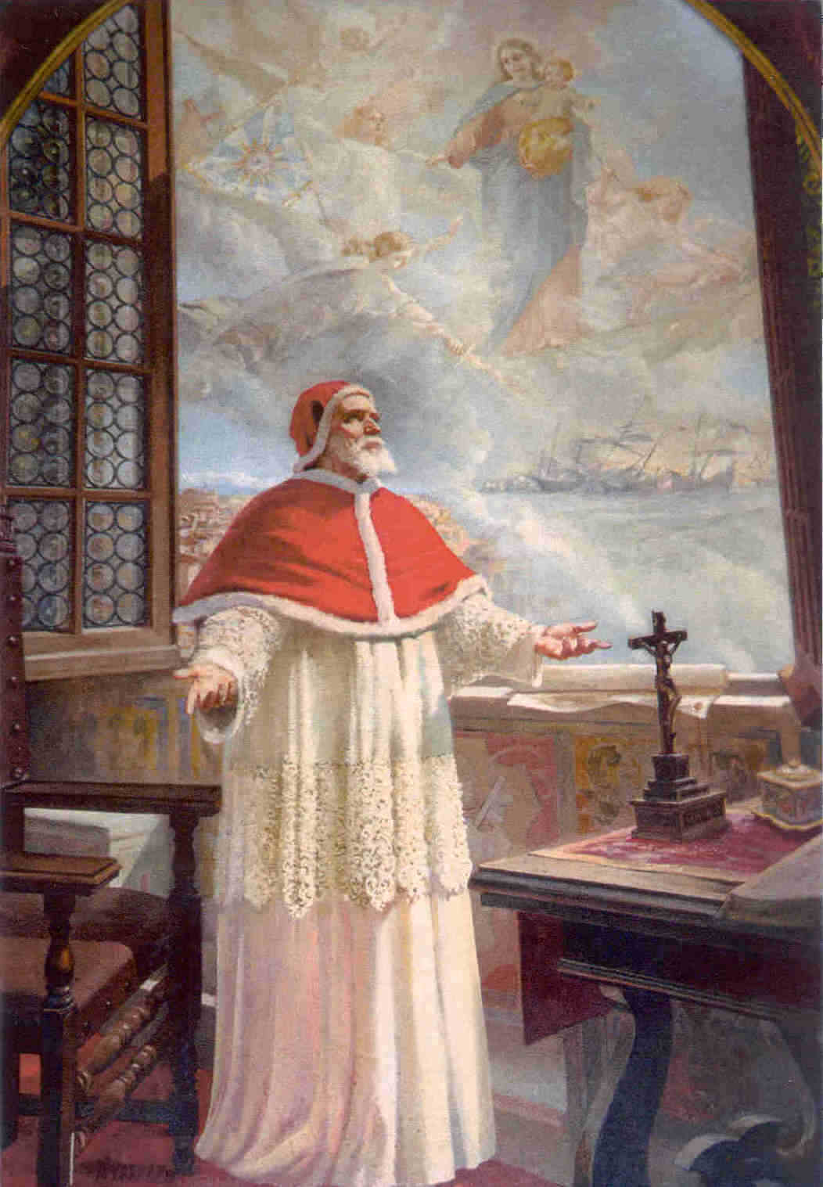
Se spune că Papa Pius al V-lea, în acea zi de 7 Octombrie, cu multe zile înainte ca să ajungă la Roma ştirea oficială a victoriei asupra turcilor, a ordonat ca să se tragă clopotele în semn de mulţumire pentru victoria Sfintei Fecioare.

Slide 9
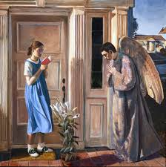
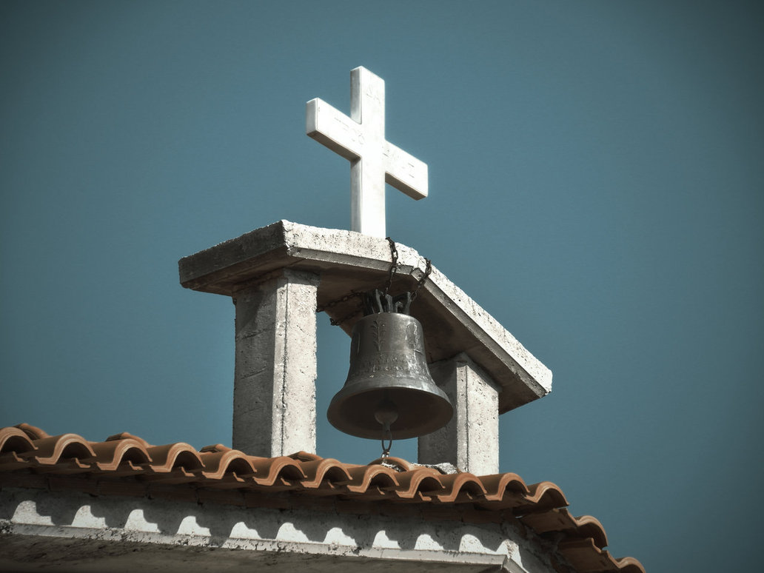
Din acea zi, la ora 12 fix, se amintesc acele fapte cu sunetele clopotelor de la Îngerul Domnului.

Slide 10
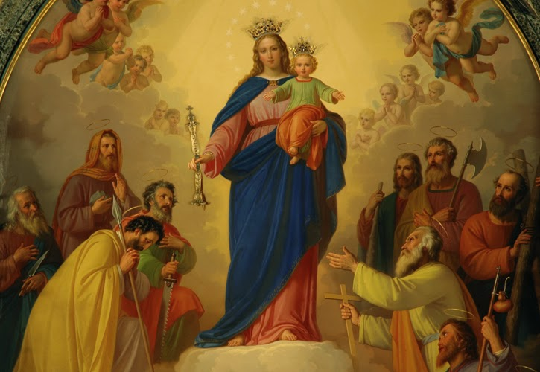
Acelaşi Papă, Pius al V-lea a instituit sărbătoarea Sfântului Rozariu şi a introdus în Litaniile Lauretane invocaţia "Auxilium christianorum" (Ajutorul creştinilor).

Slide 11
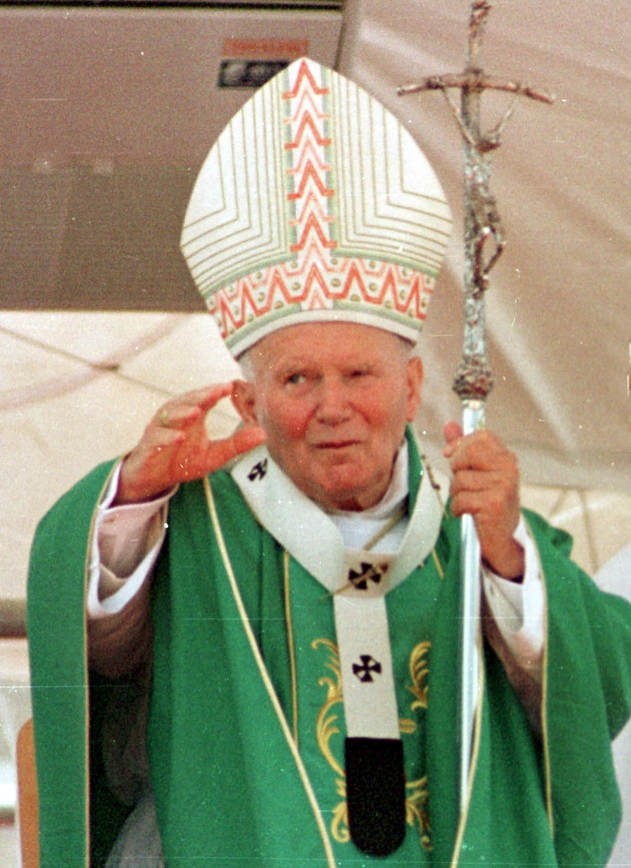
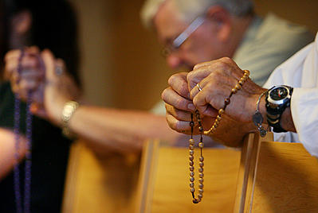
În Scrisoarea sa apostolică "Rosarium Virginis Mariae", Papa Ioan Paul al II-lea i-a invitat pe creştini să recite, în fiecare zi, Sfântul Rozariu şi a invocat-o pe Sfânta Fecioară cu aceste cuvinte:

Slide 12
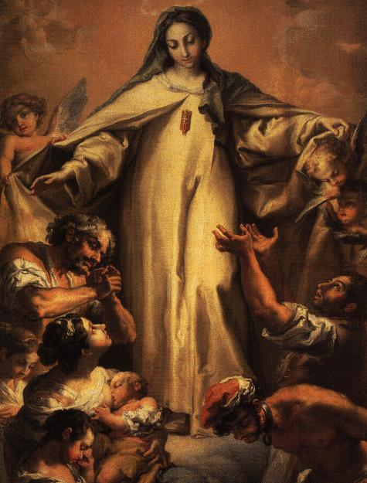
„Duioşiei tale de mamă încredinţăm lacrimile, suspinele şi speranţele celor care suferă. În orice împrejurare, fericită sau tristă, a vieţii noastre, cu iubire de mamă, arată-ni-l pe Fiul tău, Isus, o milostivă, o blândă, o dulce Fecioară Marie”.

Slide 13
De ce este important să
ne rugăm rozariu?

Slide 14
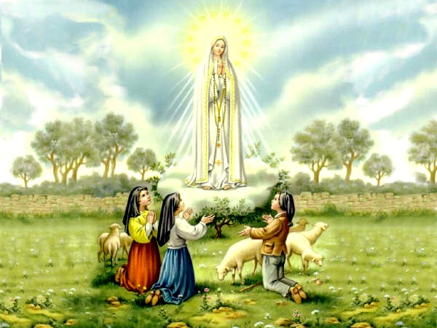
- Pentru că este rugăciunea pe care o preferă Sfânta Fecioară Maria. În numeroasele sale apariţii ea apare cu Rozariul în mână.
- Pentru că este o rugăciune simplă, umilă ce ne formează în mod spiritual conducându-ne la modestie, la blândețe, la simplitatea inimii.

Slide 15
Ce cuprinde?

Slide 16
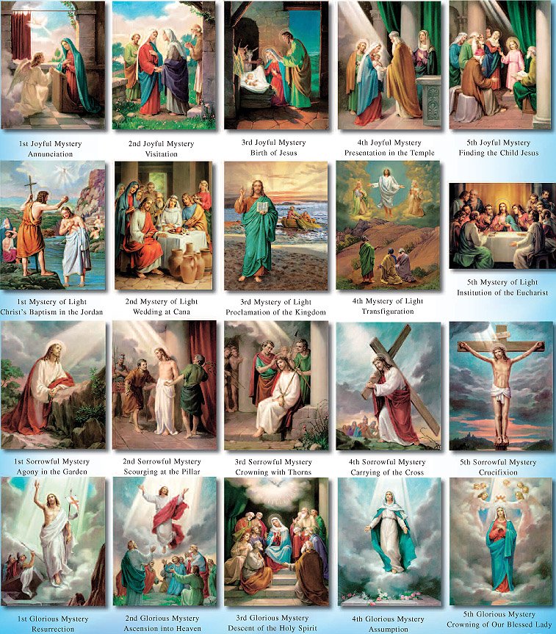
Rugăciunea Rozariului este izvorâtă din dragostea creştinilor faţă de Maica Domnului. Ea constă în împletirea unei coroane de roze spirituale, prin recitarea a 20 decade formate din câte un Tatăl Nostru, zece Bucură-te Marie şi în încheiere Slavă Tatălui.

Slide 17
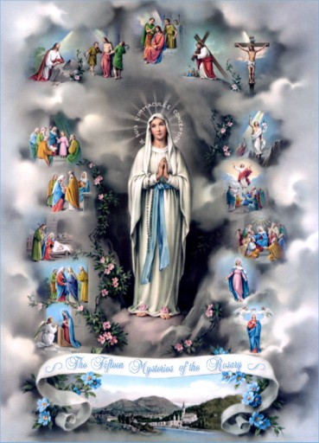
Aceste 20 decade sunt împărţite în patru grupe de câte cinci, fiecare grupă fiind dedicată comemorării anumitor fapte şi mistere din viaţa Domnului nostru Isus Cristos şi a Preacuratei Fecioare Maria: cinci mistere de bucurie, cinci de lumină, cinci de durere, cinci de slavă.

Slide 18
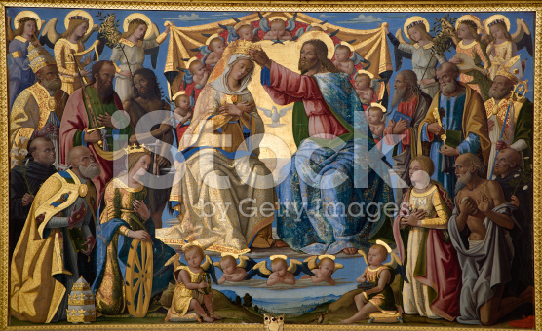
În mod obişnuit se recită zilnic numai câte o serie de mistere şi în decurs de patru zile se realizează un Rozariu complet, minunată împletire de rugăciune vocală şi contemplare interioară, participare vie la viaţa Mântuitorului Isus, a Maicii sale Sfinte şi a Bisericii sale.

Slide 19
Cum se face practic?

Slide 20
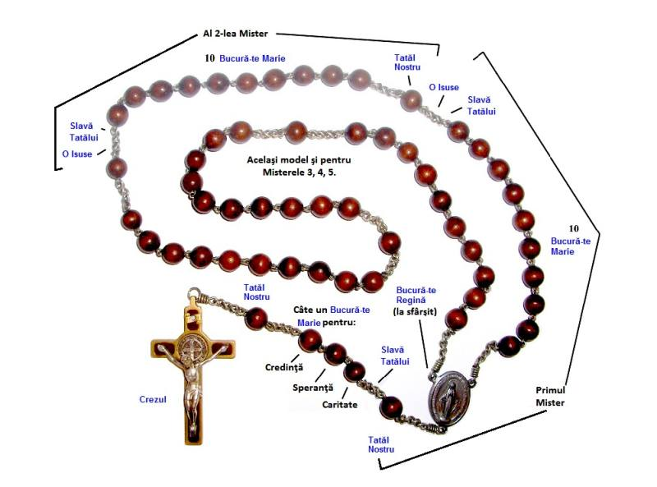

Slide 21
Un tânăr a primit de la mama sa un rozariu pe crucifixul căruia era inscripţionat numele său. Fiind un dar de la mama sa tânărul îl purta tot timpul cu el şi nu era zi în care să nu mediteze misterele Rozariului. Dar într-o zi, fiind la o petrecere cu prietenii aceştia i-au descoperit rozariul şi au început să râdă de el. De ruşine tânărul l-a aruncat pe stradă. După câţiva ani un preot este chemat la căpătâiul unui bolnav ce era pe moarte într-un spital. Acel bolnav nu dorea să audă de preot dar acesta a insistat. Ajuns la bolnav îl găseşte dormind şi aşteptând să se trezească începe să se roage Rozariul. Trezindu-se bolnavul şi zărind rozariul în mâinile preotului îl întreabă: "De unde aveţi acest rozariu? Preotul îi spune că l-a găsit acum câţiva ani în urmă pe stradă iar de atunci oferă în fiecare zi câte o decadă pentru mântuirea sufletului celui care l-a pierdut. Bolnavul a început să plângă, spunând preotului că lui i-a aparţinut acel rozariu, povestind apoi cum l-a aruncat pe stradă şi renunţând astfel la rugăciunea pe care el a învăţat-o de mic şi-a pierdut credinţa căzând apoi în noroiul păcatului şi al viciului. După toate acestea bolnavul s-a împăcat cu Dumnezeu iar la scurt timp a murit fericit.

Slide 22
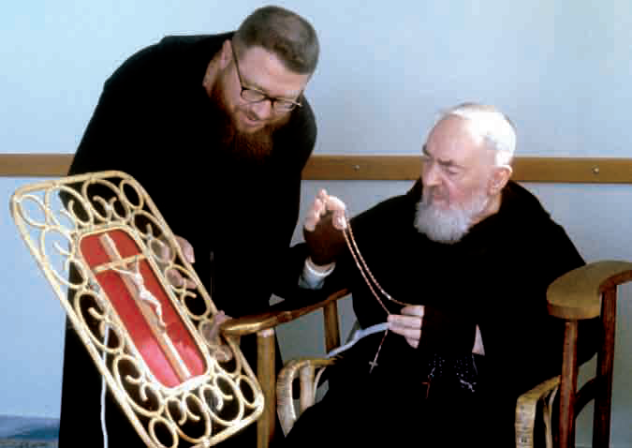
„Roagă-te rozariul frecvent. Costă atât de puțin
şi valorează atât de mult”
Padre Pio
Cu Rozariul vom reuşi să descoperim cursele Diavolului, să evităm multe din capcanele sale şi putem să recuperăm întotdeauna de la el terenul pe care l-a cucerit; putem face să răsară germenii binelui în pustiul răului şi al păcatului.

Slide 23
Multumesc pentru atentie
si răbdare

